Slide 1


1С: ЛОМБАРД–
ГИИС ДМДК

Slide 2


1С:ЛОМБАРД
О ПРОДУКТЕ
«1С:Ломбард» – единое целевое отраслевое решение фирмы «1С» для ломбардов. Программный продукт разработан с учетом многолетнего успешного опыта автоматизации некредитных финансовых организаций, перевода на учет по Единому Плану Счетов (ЕПС) и отчётность формата XBRL.
ТЕПЕРЬ ВСЁ НЕОБХОДИМОЕ ЕСТЬ В ОДНОМ РЕШЕНИИ:
Фронт-офис для операционной деятельности
Ведение учета на ЕПС, ОСБУ и РСБУ в одной базе
Отчетность формате XBRL

Slide 3
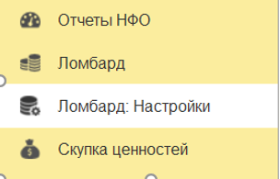
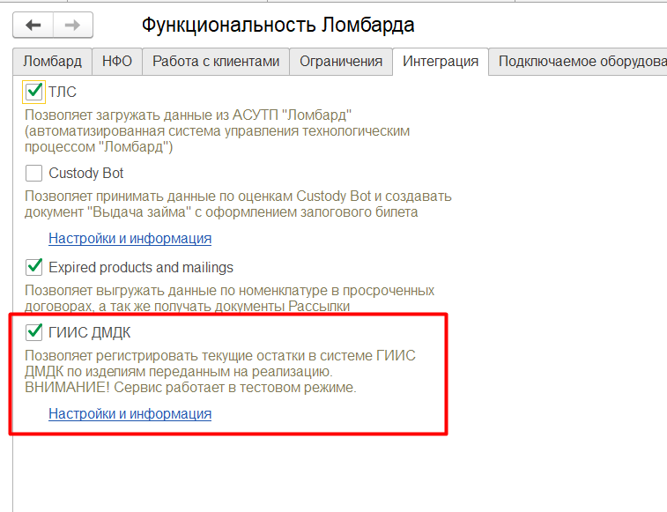
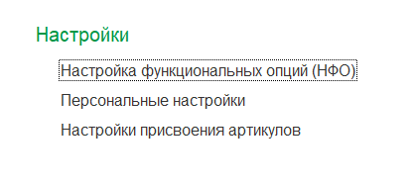
Включение функционала формирования остатков
Перейти в раздел «Ломбард: Настройки:»
Выбрать пункт «Настройка функциональных опций (НФО)
Перейти на страницу «Интеграция»
Установить галку «ГИИС ДМДК»

Slide 4
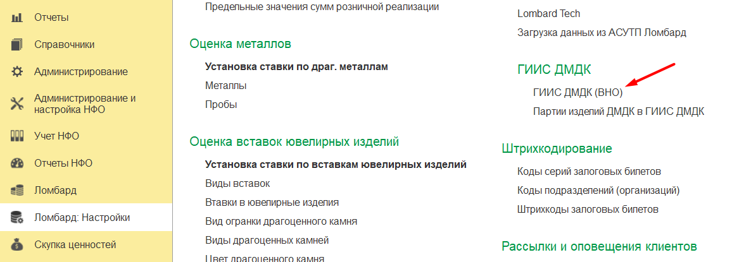
Обработка
формирования данных
Формирование агрегированных остатков осуществляется с помощью обработки:
Ломбард: Настройки
ГИИС ДМДК (ВНО)

Slide 5
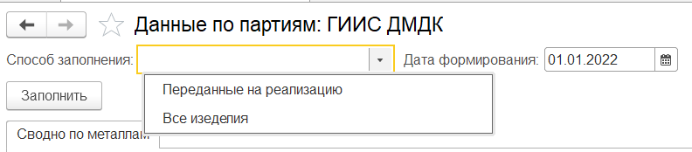
Формирование данных
по остаткам
Формирование агрегированных остатков осуществляется с помощью обработки
Данные можно сформировать по всем изделиям или по переданным на реализацию (рекомендуется выгружать по всем изделиям)
Так же данные можно сформировать на произвольную дату (рекомендуется выгружать на 01.01.2022)
После нажимаем команду «Заполнить»

Slide 6
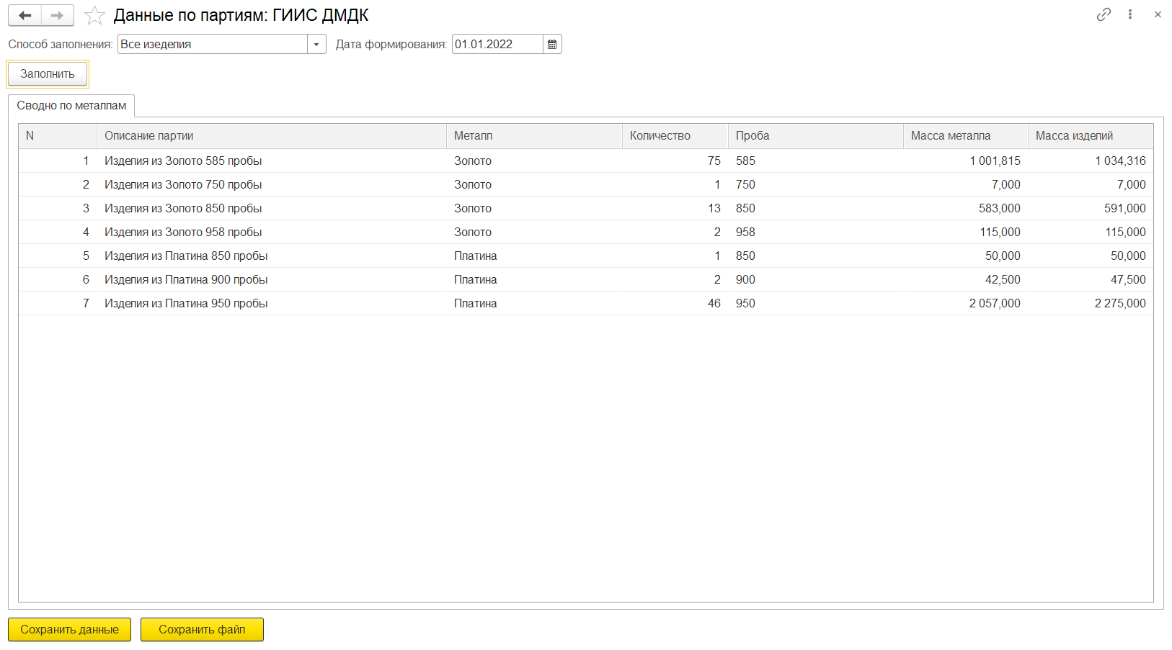
Формирование данных
по остаткам

Slide 7
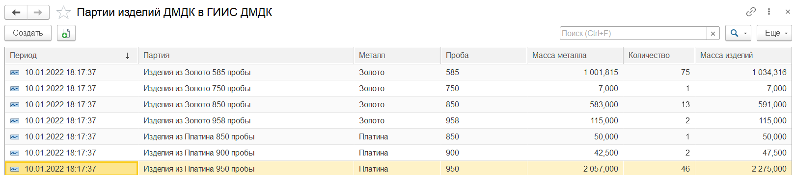
Формирование данных
по остаткам
После получения агрегированных остатков следует сохранить данные:
«Сохранить данные» (данные будут сохранены в учетной системе регистр сведений «Партии изделий из ДМ/ДК в ГИИС ДМДК)
Сохранить файл (будет сформирован EXCEL файл)
*По данным партий в дальнейшем будут формироваться УИН по изделиям

Slide 8

Ввод начальных остатков
ГИИС ДМДК
После получения агрегированных остатков следует сохранить данные:
Ввод данных в ГИИС ДМДК осуществляется через личный кабинет https://lk.dmdk.ru/
Инструкция по подключению https://dmdk.ru/connect/

Slide 9
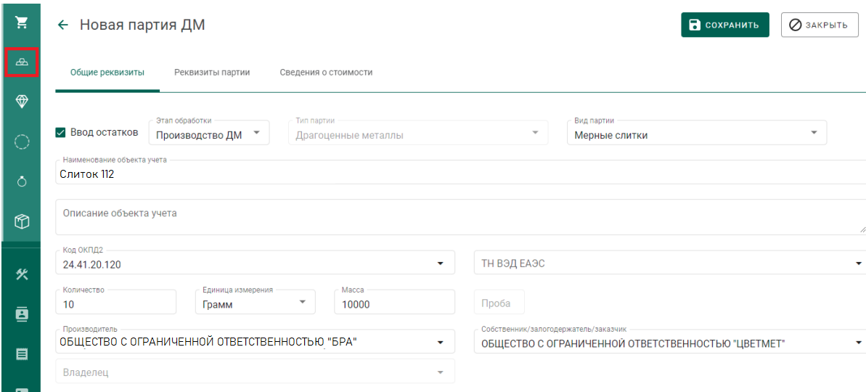
Ввод начальных остатков
ГИИС ДМДК
Ввод данных в ГИИС ДМДК осуществляется через личный кабинет https://lk.dmdk.ru/
2
3
1
4
5

Slide 10
Ввод начальных остатков
ГИИС ДМДК
Описание этапов заполнения остатков:
Признак ввода остатков
Выбрать «этап обработки»
Выбрать «вид партии»
Описание объектов учета (100 символов)
Заполнить параметры партии : Количество, Единицы измерения, Масса, Проба
Заполнить реквизиты партии

Slide 11
Этапы и даты запуска
ГИИС ДМДК
15 января 2022 - Юридические лица и индивидуальные предприниматели до 15 января 2022 г. вносят в ГИИС ДМДК сведения по данным бухгалтерского учета на 1 января 2022 г
01 апреля 2022 - Юридические лица до 1 апреля 2022 г. вносят в ГИИС ДМДК уточненные сведения (информацию) об остатках драгоценных металлов, драгоценных камней, ювелирных и других изделий по данным инвентаризации, проведенной по состоянию на 1 января 2022 г
01 марта 2022 - с 1 марта 2022 г. на территории РФ оборот ДМ/ДК, осуществляется только при наличии средств идентификации, нанесенных в соответствии с правилами, за исключением ювелирных изделий из ДК/ДМ; ювелирные изделия из ДМ/ДК, за исключением ювелирных изделий из ДМ/ДК, заявленных в качестве остатков, должны иметь присвоенный каждому такому изделию УИН, а также прикрепленный к изделию ярлык, оформленный в соответствии с правилами.

Slide 12
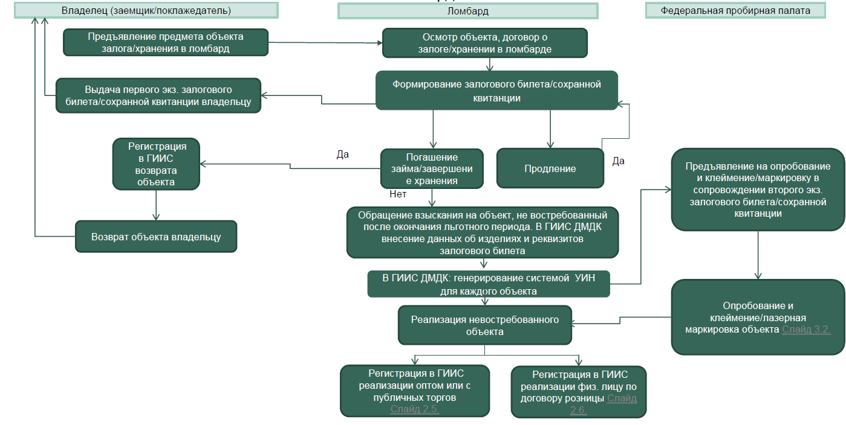
Дальнейшее развитие интеграции ГИИС ДМДК

Slide 13
Преимущества решения
Комплексное решение, содержащее «фронт-офис» для операционной деятельности и «бэк-офис» для ведения учета.
Решение разрабатывалось в сотрудничестве с ведущими ломбардами.
В конфигурации реализовано два плана счетов (РСБУ и ЕПС), что обеспечивает удобную работу в настоящее время и плавный переход на новые требования Банка России.
Интуитивно понятный интерфейс.
Возможность подготовки отчетности в формате XBRL.
Большое количество предопределённых настроек (планы счетов с настроенными аналитиками, типовые статьи доходов/расходов, типовые статьи ДДС и т.д.).
Отдельно выделенная линия консультаций.
Универсальное решение, подходящее для ломбардов всех видов – ювелирных, автомобильных, меховых и пр.
Две версии – ПРОФ и КОРП (для крупных и сетевых ломбардов).

